Slide 1

Ch4 随机变量的数字特征

Slide 2
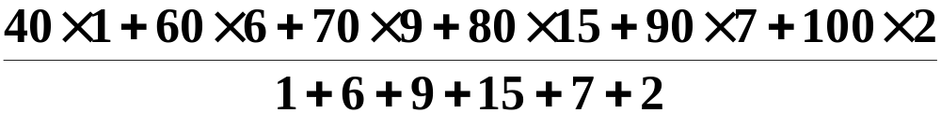

• 数学期望(Expectation)
一. 加权平均数
例 设某班40名学生的概率统计成绩及得分人数如下表所示：
分数 40 60 70 80 90 100
人数 1 6 9 15 7 2
则学生的平均成绩是总分÷总人数(分)。即

Slide 3
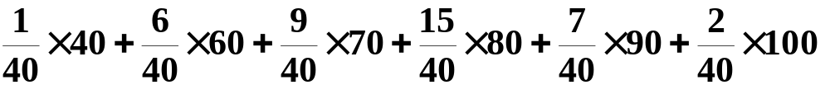

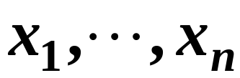
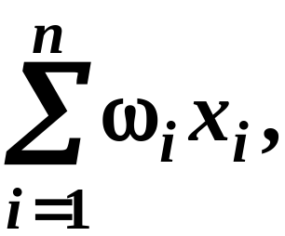
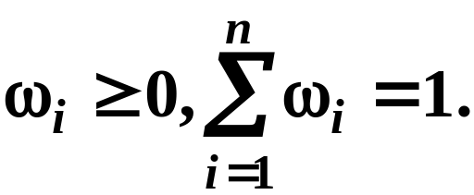


上式也可以写成：
这种计算方法即为40,60,70,80,90和100这六个数的
加权平均数。
一般地有
的加权算术平均数
为：
其中
称为数
的权重。

Slide 4
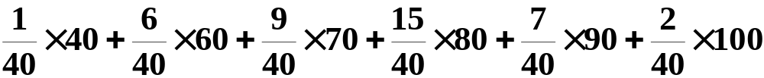
现引进 r.v. X表示学生得分，则X有分布律
X 40 60 70 80 90 100
P 1/40 6/40 9/40 15/40 7/40 2/40
于是上述平均数可以写成
即取值乘取值的概率相加即得平均值。
这就是 r.v.的数学期望的概念

Slide 5
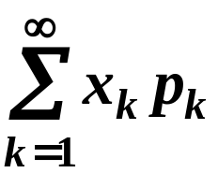
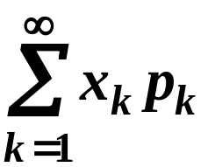

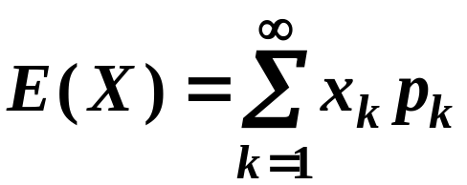
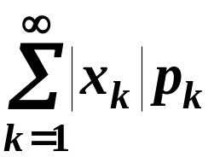
二.离散型随机变量的数学期望
定义：离散型随机变量X，其分布律为：
若级数
绝对收敛，
则称级数
的和
为随机变量X的数学期望，记为
即
若级数
发散，则说X的数学期望不存在。

Slide 6

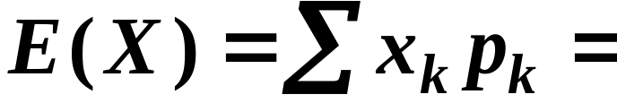
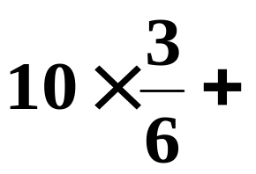
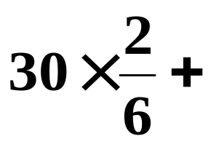
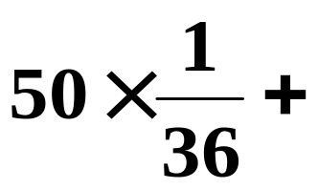
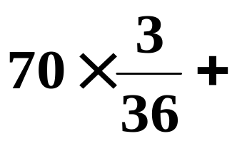
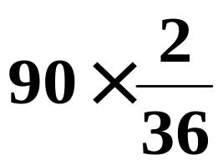

例 r.v. X的分布律为：
X 10 30 50 70 90
p 3/6 2/6 1/36 3/36 2/36
求
解

Slide 7
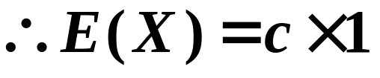

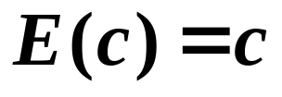
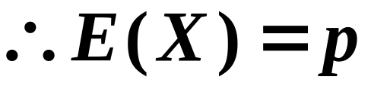
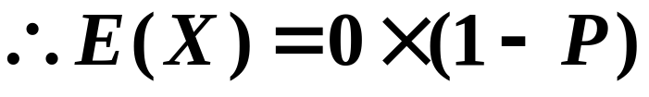


例 单点分布（退化分布）
即 r.v.X的分布律为：P{X= c }=1
即常数的数学期望为常数。
例 X ~（0—1）分布
即 r.v.X的分布律为：
X 0 1
p 1-p p

Slide 8
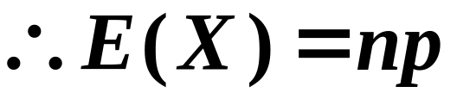
例 X~B（n，p）二项分布
即 r.v.X的分布律为：

Slide 9
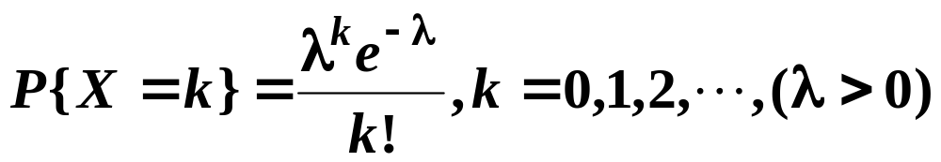
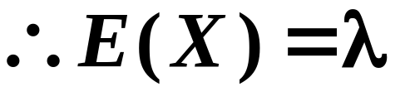
例 X~Ρ(λ)（或π(λ)）Poisson分布
即 r.v.X的分布律为：

Slide 10
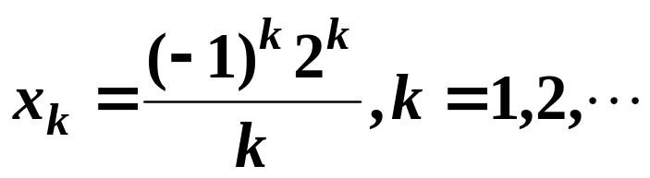
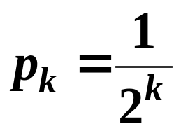
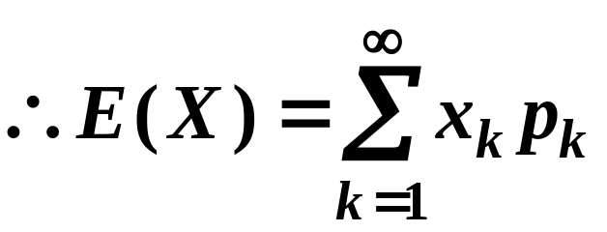
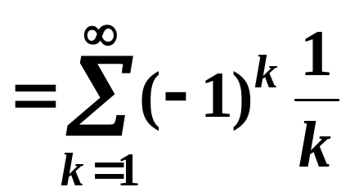

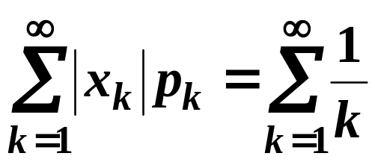

例 r.v.X的取值为：
对应的概率为：
但
所以E(X)不存在！

Slide 11
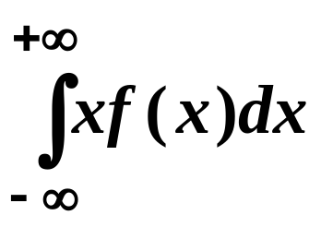
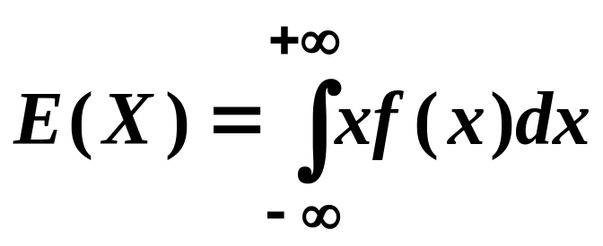
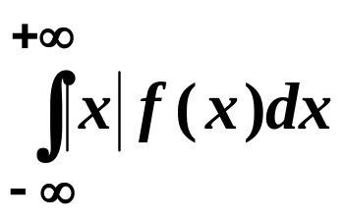
三. 连续型随机变量的数学期望
定义 设连续型 r.v.X的概率密度函数为 f (x)
若积分
绝对收敛，则称积分
的值为连续型 r.v.X的数学期望，记为E(X)。
即
若积分
发散时，
则称X的数学期望不存在。

Slide 12
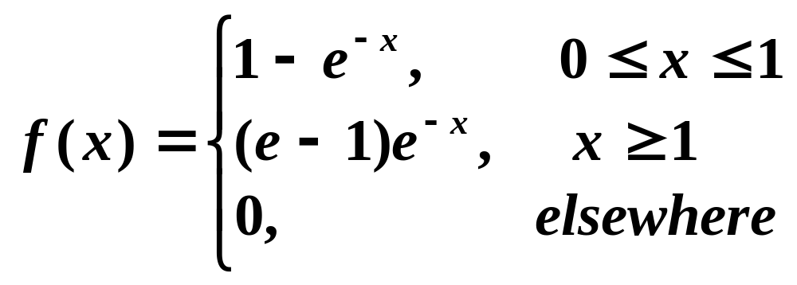
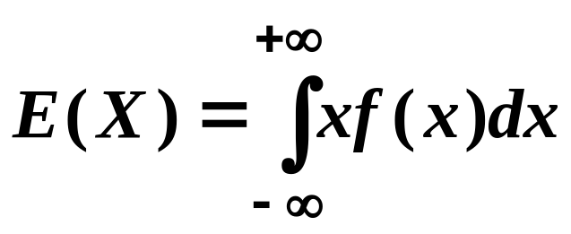
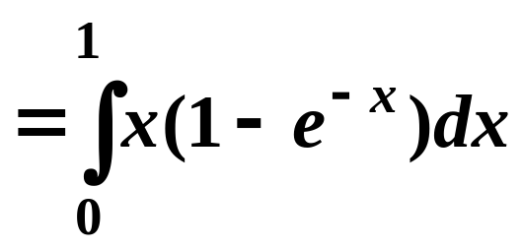
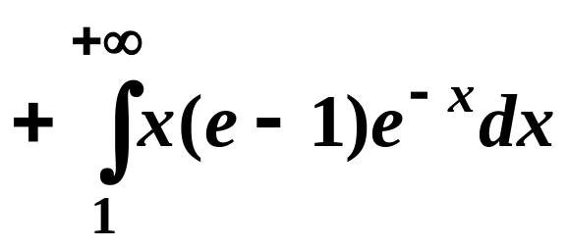
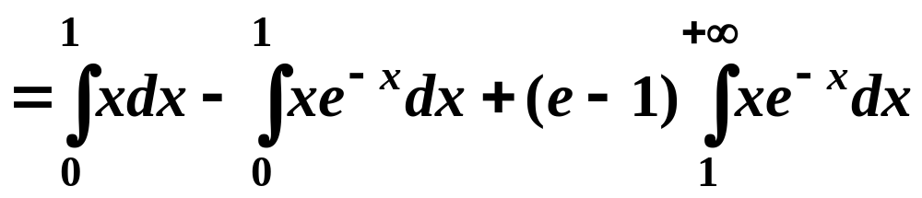
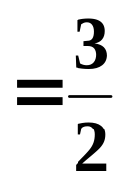
例 r.v.X的概率密度函数为：
求E(X).
解

Slide 13
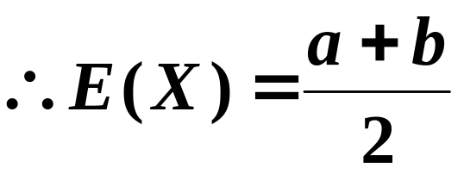
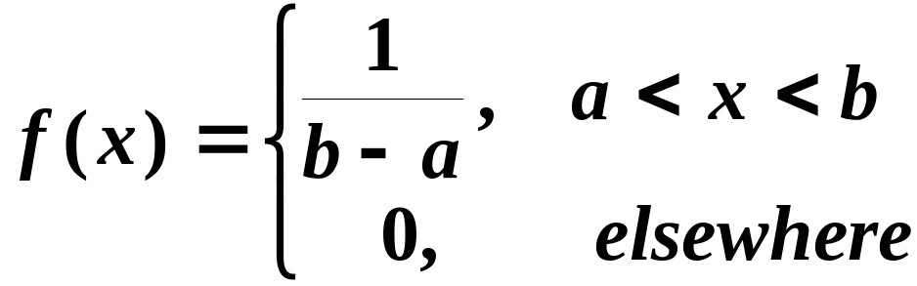
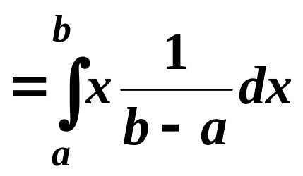
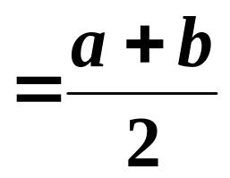
例 X~U(a，b)均匀分布
其概率密度函数为：
求E(X).
解

Slide 14
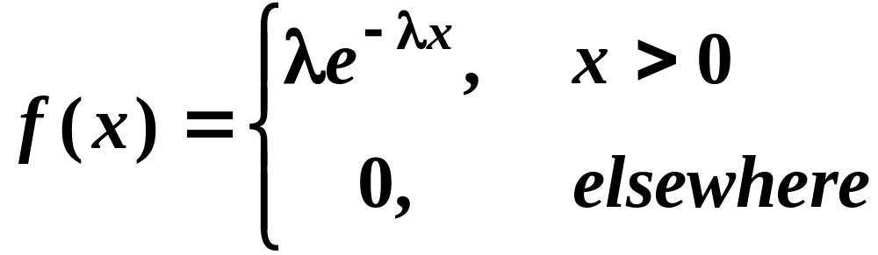
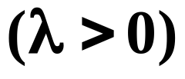
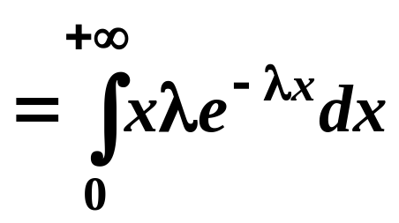
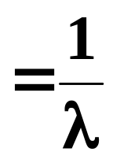
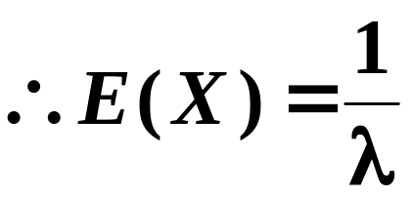
例 指数分布
X服从参数为λ的指数分布，其概率密度函数为：
求E(X).
解

Slide 15
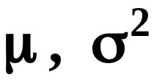
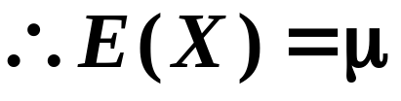
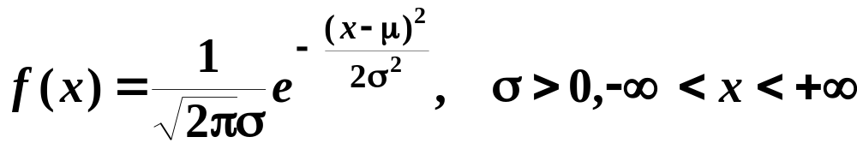
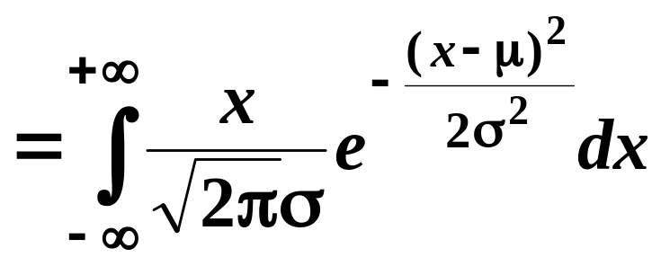




例 正态分布 X ~ N( )
其概率密度函数为：
求E(X).
解

Slide 16




例 r.v.X的概率密度函数为：(Cauthy分布)
由于
所以E(X)不存在！

Slide 17






四. 对于 r.v.X的函数的数学期望
οY为 r.v.X的函数，Y=g(X)，g为连续函数
（i）X是离散型随机变量，其分布律为
若
绝对收敛，则有
事实上

Slide 18


（ii）X是连续型随机变量，其概率密度函数为 f (x)
若
绝对收敛，则有
综上有：
若已知 X 的分布以及函数 g(x),可以不必求出Y= g(x)的分布,直接利用上面的公式求出Y的数学期望.

Slide 19




例 r.v.X的分布律为：
X −2 0 5
p 0.4 0.1 0.5
求E(2X ²+X−2) 和E [X−E(X)]².
解

Slide 20





例 r.v.X的概率密度函数为：
求E(3X ²−7X+8).
解

Slide 21



ο二维 r.v.(X，Y ) ，Z=g(X，Y )，g为连续函数
（i）(X，Y )是离散型随机变量，其分布律为
若
绝对收敛，则有

Slide 22



（ii）(X，Y )是连续型随机变量，其概密为
若
绝对收敛，则有

Slide 23







y
例 r.v. (X，Y )的概率密度函数为：
求E(XY )，E(X ²+Y ²)。
0
x
解

Slide 24
五. 数学期望的性质
1. E(aX+b)=
aE(X)+b, a, b为常数;
2. E(X+Y )=
E(X )+E(Y );
E(X₁+ X₂+… +X_{n} )=
E(X₁ )+ E(X₁ )+ …+E(X_{n} );
3. 若X与Y 独立，则E(XY )=
E(X )E(Y ).
若X₁, X₂ , … , X_{n} 相互独立，则
E(X₁X₂… X_{n} )=
E(X₁ ) E(X₁ )…E(X_{n} );

Slide 25



• 方差(Variance or Dispersion)
方差是衡量随机变量取值与其均值的偏离程度的一个数字特征。
1.定义 若E(X)存在，则称E[X−E(X)]² 为 r.v. X的方差，记为D(X),或Var(X).
离散型情况
连续型情况
2.推论
D(X )=E(X ² )−[E(X )]².

Slide 26




例 单点分布（退化分布）
即 r.v.X的分布律为：P{X= c }=1
即常数的方差为零。
例 X ~（0—1）分布
即 r.v.X的分布律为：
X 0 1
p 1-p p

Slide 27


例 X~B（n，p）二项分布
即 r.v.X的分布律为：

Slide 28


例 X~Ρ(λ)（或π(λ)）Poisson分布
即 r.v.X的分布律为：

Slide 29



例 X~U(a，b)均匀分布
其概率密度函数为：

Slide 30


例 指数分布
X服从参数为λ的指数分布，其概率密度函数为：

Slide 31



例 正态分布 X ~ N( )
其概率密度函数为：

Slide 32
3. 方差的性质
(1) D(aX+b)=
a²D(X ), a, b为常数；
(2) 若 X，Y 独立，则 D(X+Y )=
D(X )+D(Y );
若 X，Y 独立，则 D(X−Y )=
D(X )+D(Y );
若X₁, X₂ , … , X_{n} 相互独立，则
D(X₁+ X₂+… +X_{n} )=
D(X₁ )+ D(X₁ )+ …+D(X_{n} );
(3) D(X )=0⇔
存在常数C，使 P{X=C }=1, 且C=E(X );
(4) 对任意C∈R, E(X−C)² ≥ D(X ), 且
minE(X−C )²=E[X−E(X )]²=D(X ).

Slide 33




以 X 记 n 重贝努里试验中A发生的次数，则
X~B(n，p)
1,
若在第 i 次试验中 A 发生；
若记
0,
若在第 i 次试验中 A 不发生。
X 0 1
P 1-p p
∴E(X_{i} )=p ,
D(X_{i} )=p(1-p)
又 X=X₁+ X₂ +…+ X_{n} ,
∴E(X )=E(X₁ )+E( X₂ ) +…+ E(X_{n} )
=np ,
D(X )=D(X₁ )+D( X₂ ) +…+ D(X_{n} )
=np(1-p) .

Slide 34



称为X 的均方差或标准差，其量纲与X的一致。
易知 E(X ∗ )=0，D(X ∗ )=1.

Slide 35





• 切比雪夫不等式
若 r.v.X的期望和方差存在，则对任意ε > 0，有
这就是著名的切比雪夫(Chebyshev)不等式。
它有以下几种等价的形式：
记 =D(X ), =E(X ), 则对k > 0, 有

Slide 36
定理 (Cauchy-Schwarz不等式)
若对任意的 r.v. X、Y，若E(X ²) <+∞， E(Y ²) <+∞，则
[E(XY )]²≤ E(X ²) E(Y ²)
当且仅当P{Y= kX }=1时等号成立，其中k为某常数。

Slide 37
• 协方差，相关系数
1.协方差定义(Co-variance)
若 r.v. X的期望 E(X )和Y 的期望 E(Y )存在, 则称 E{[X−E(X )][Y−E(Y )]}为X与Y的协方差,记为Cov(X, Y ).
即 Cov(X, Y )=E{[X−E(X )][Y−E(Y )]}.
易有 Cov(X, Y )=E(XY )− E(X )E (Y )。

Slide 38
2.协方差性质
(1) Cov(X, Y ) =
Cov(Y, X );
(2) Cov(aX, bY ) =
abCov(X, Y ), 其中a, b为 常数；
(3) Cov(X+Y，Z ) =
Cov(X, Z )+Cov(Y, Z );
(4) D(X +Y ) =
D(X )+D(Y ) + 2Cov(X, Y ).

Slide 39

3. 相关系数
定义 若 r.v. X，Y的方差和协方差均存在, 且D(X )> 0, D(Y )> 0，则
称为X与Y 的相关系数.
若ρ_{XY}=0，则称X与Y不相关，否则称X与Y 相关。
∴X与Y 不相关⇔ Cov(X, Y )=0
⇔ E(XY )= E(X )E (Y )。

Slide 40



Cov(X∗, Y ∗) 称为X与Y 的标准化协方差，
易知

Slide 41


相关系数的性质
(1) |ρ_{XY}|≤1；
(2) |ρ_{XY}|=1⇔
存在常数a, b 使P{X= aY+b }=1；
(3) X与Y 独立，则X与Y 不相关，反之不然。
即
独立
不相关

Slide 42









例 设(X, Y )在D={(x, y )：x²+y²≤1}上服从均匀分布，则X与Y 不相关，但不是相互独立的。
解

Slide 43




Slide 44


例 已知二元 r.v.(X , Y ) ~ N( )
求ρ_{XY} 。
Notes 对于二元正态分布，其独立性和不相关性是等价的。其它的分布没有这个性质。

Slide 45
• 矩、协方差矩阵
矩
1. k 阶原点矩
A_{k}=E(X ^{k} ), k=1, 2, …
而E(|X|^{k})称为X的k阶绝对原点矩；
2. k 阶中心矩
B_{k}=E[X−E(X )]^{k}, k=1, 2, …
而E|X-E(X )|^{k} 称为X的k 阶绝对中心矩；
易知 E(X )=A₁, D(X ) =B₂.

Slide 46
3. k+l 阶混合原点矩
E(X ^{k} Y ^{l} ), k, l=0, 1, 2, …；
4. k+l 阶混合中心矩
E{[X−E(X )]^{k} [Y−E(Y )]^{l} }, k, l=0, 1, 2, …；
易知 Cov(X, Y )=E{[X−E(X)][Y−E(Y )]}
是1+1阶混合中心矩。
可见矩对于随机变量而言是一般的数字特征，而数学期望、方差、协方差等都是一些特殊的矩。

Slide 47

协方差矩阵
1.定义 设 X₁，… , X_{n}为n个 r.v., 记c_{ij}=Cov(X_{i}, X_{j} ), i, j =1, 2, …, n. 则称由c_{ij} 组成的矩阵为 r.v. X₁，… , X_{n} 的协方差矩阵C。即

Slide 48

2.协方差矩阵的性质
(1) C=C ^{T}, 其中C ^{T}为C的转置;
(2) C是非负定矩阵，
即对任意n维实向量α =(α₁, …, α_{n} ) ^{T}.有
α^{T}Cα ≥ 0.

Slide 49

X =(X₁，X₂)^{T}的概率密度为

Slide 50


